Slide 1
第三篇 机械传动

Slide 2
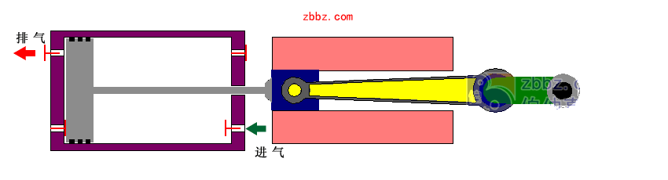
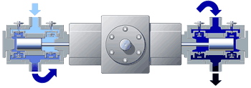
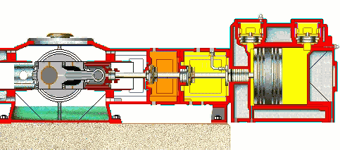
静设备
反应器
换热设备
塔设备
储罐
动设备
压缩机
风机
泵
透平
往复式活塞压缩机

Slide 3
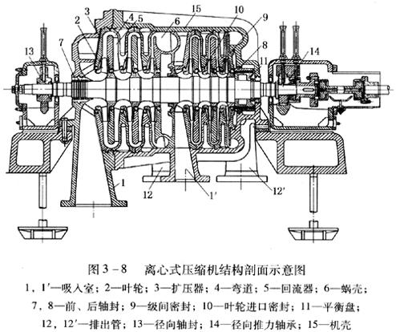
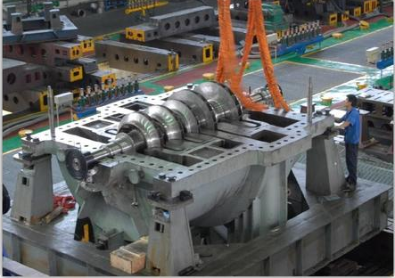
离心压缩机

Slide 4
机械的组成部分
机械由三部分组成
动力部分 为机械提供动力源，交流电动机，转速为3000r/min 、1500r/min、 1000r/min 、750r/min
执行部分 直接完成生产所需的工艺动作
传动部分 将动力部分的功率和运动传递给执行部分的中间环节，把高速运动变成低速运动，把连续运动变成间歇运动，把小转矩变成大转矩

Slide 5
传动部分的分类
机械传动、液力传动、电力传动和磁力传动。其中机械传动最为常见
机械传动可分为
摩擦传动 依靠构件的接触面的摩擦力来传递动力和运动的，如带传动
啮合传动 依靠构件间的相互啮合传递动力和运动的，如齿轮传动、蜗杆传动

Slide 6
传动比，主动件的转速n1与被动件的转速比n2，大于1，为减速，小于1为增速，
机械传动中，摩擦不可避免，输出的功率P2小于输入的功率P1，传动效率为
扭矩与功率（kW）和转速（rpm）的关系

Slide 7
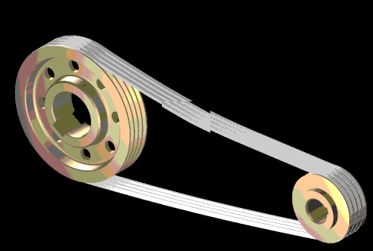
带传动
带传动是由两个带轮（主动轮和从动轮）和一根紧绕在两轮上的传动带组成，靠带与带轮接触面之间的摩擦力来传递运动和动力的一种挠性摩擦传动。

Slide 8
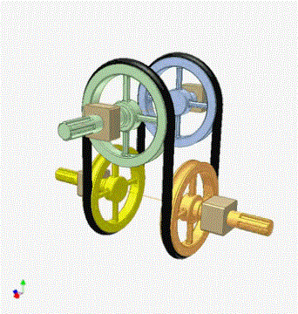
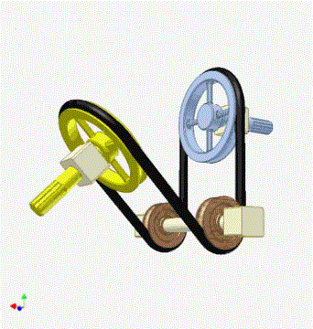
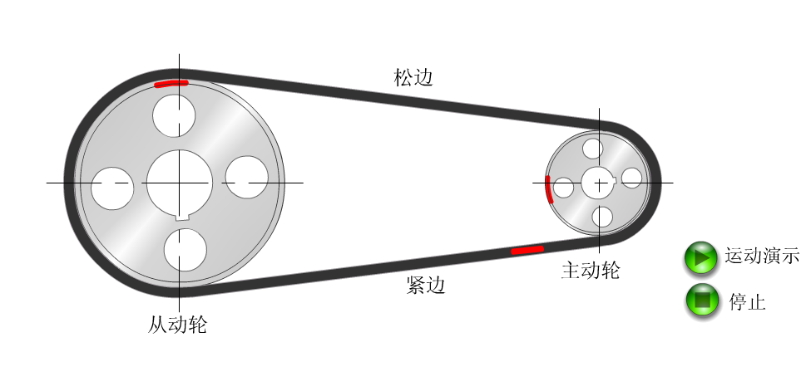

Slide 9
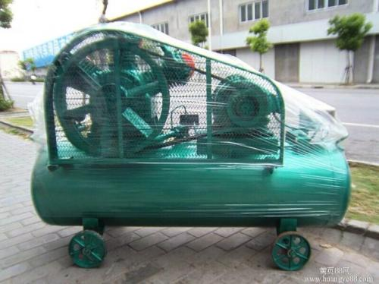
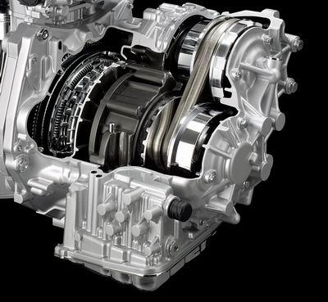

Slide 10
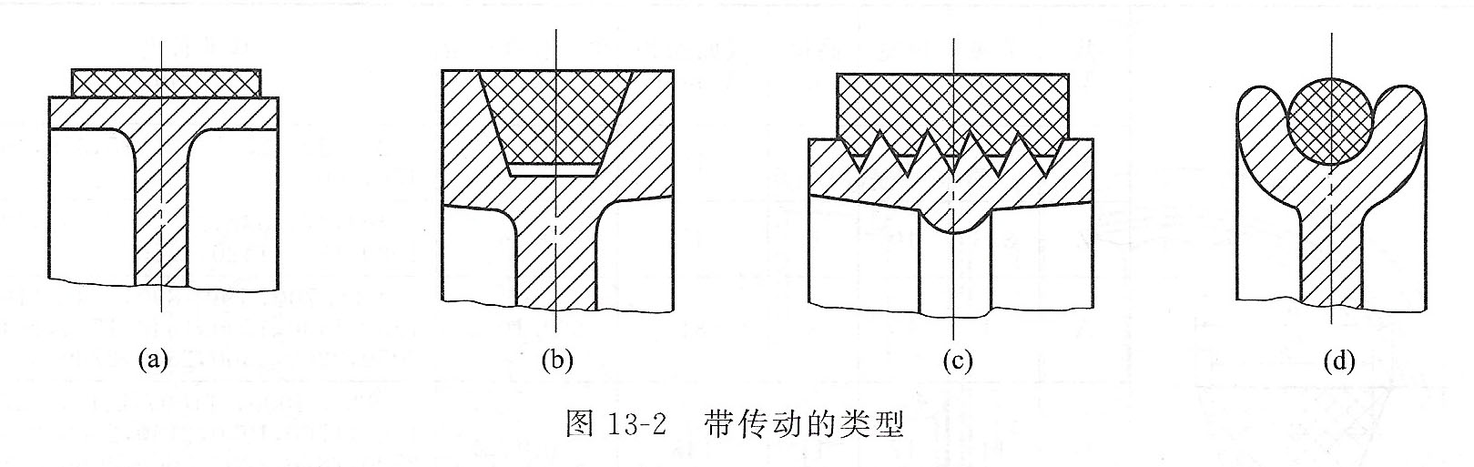
传动带的分类
按截面的形状分为平带、V形带（三角带）、多楔带、圆形带等

Slide 11
传动带实物

Slide 12
带传动特点
优点：
１具有良好的弹性与挠性，能缓和冲击与振动，运转平稳，噪音小；
２过载时，带与带轮会出现打滑，防止其它零件损坏；
３结构简单，成本低，加工和维护方便；
４适用于两轴中心距较大的传动。

Slide 13
带传动特点
缺点：
１外廓尺寸较大，结构不够紧凑；
２由于带的弹性滑动，不能保证准确的传动比
3 带的寿命较短，一般2000～3000小时；
4 摩擦损失较大，传动效率较低，约为0.87～0.98
5 带摩擦起电，不宜用于有爆炸危险的地方。
V型带用于功率小于100kW，带速5-30m/s, 传动比i≤7，传动比要求不精确的场合。

Slide 14
V形带
结构由包布、顶胶、抗拉体、底胶等部分组成，按抗拉体结构可分为绳芯Ｖ带和帘布芯Ｖ带两种。帘布芯Ｖ带，制造方便，抗拉强度好；绳芯Ｖ带柔韧性好，抗弯强度高，适用于转速较高，载荷不大和带轮直径较小的场合。

Slide 15
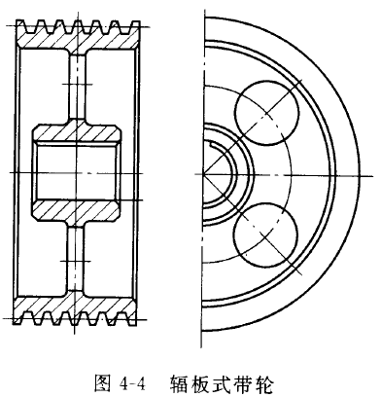
V形带轮
在一般机械传动中，应用最为广泛的是Ｖ带传动。Ｖ带的横截面呈等腰梯形，传动时，以两侧为工作面，但Ｖ带与轮槽槽底不接触。在同样的张紧力下，Ｖ带传动较平带传动能产生更大的摩擦力，这是Ｖ带传动性能上的最大优点。

Slide 16
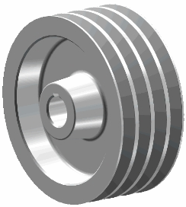
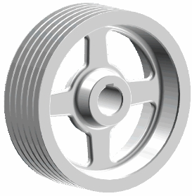
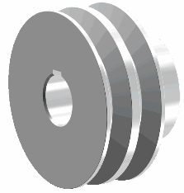
V形带轮
带轮由轮缘、轮辐和轮毂三部分组成
轮缘指带轮的外圈环形部分 V形带两侧面的夹角为40°轮槽楔角应为32 ° 、34 ° 、36 ° 、38 °.
轮毂指带轮的内圈环形部分
轮辐指轮缘和轮毂间的相连部分，根据轮辐结构的不同分为辐板式、轮辐式和实心式

Slide 17
V形带轮
带轮材料多采用灰铸铁，牌号一般选用HT150或HT200，也可选用钢或非金属材料（塑料、木材）。
铸铁带轮允许的最大圆周速度为25m/s，速度更高时，可采用铸钢或钢板冲压而成。塑料带轮的重量轻，摩擦系数大，常用于机床中。

Slide 18
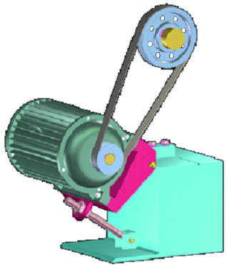
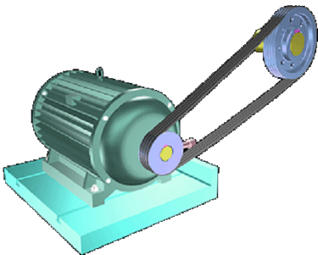
1.调整中心距
a
a
摆架式张紧装置
调整螺钉
滑道式张紧装置
调整螺钉

Slide 19
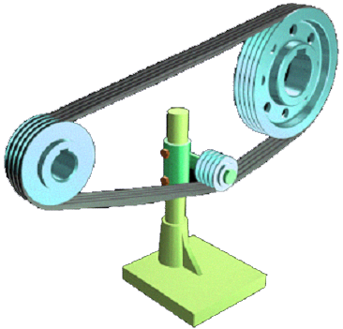
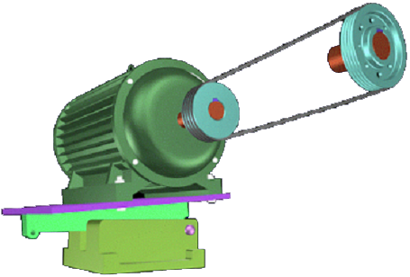
潘存云教授研制
销轴
张紧轮
自动张紧装置

Slide 20
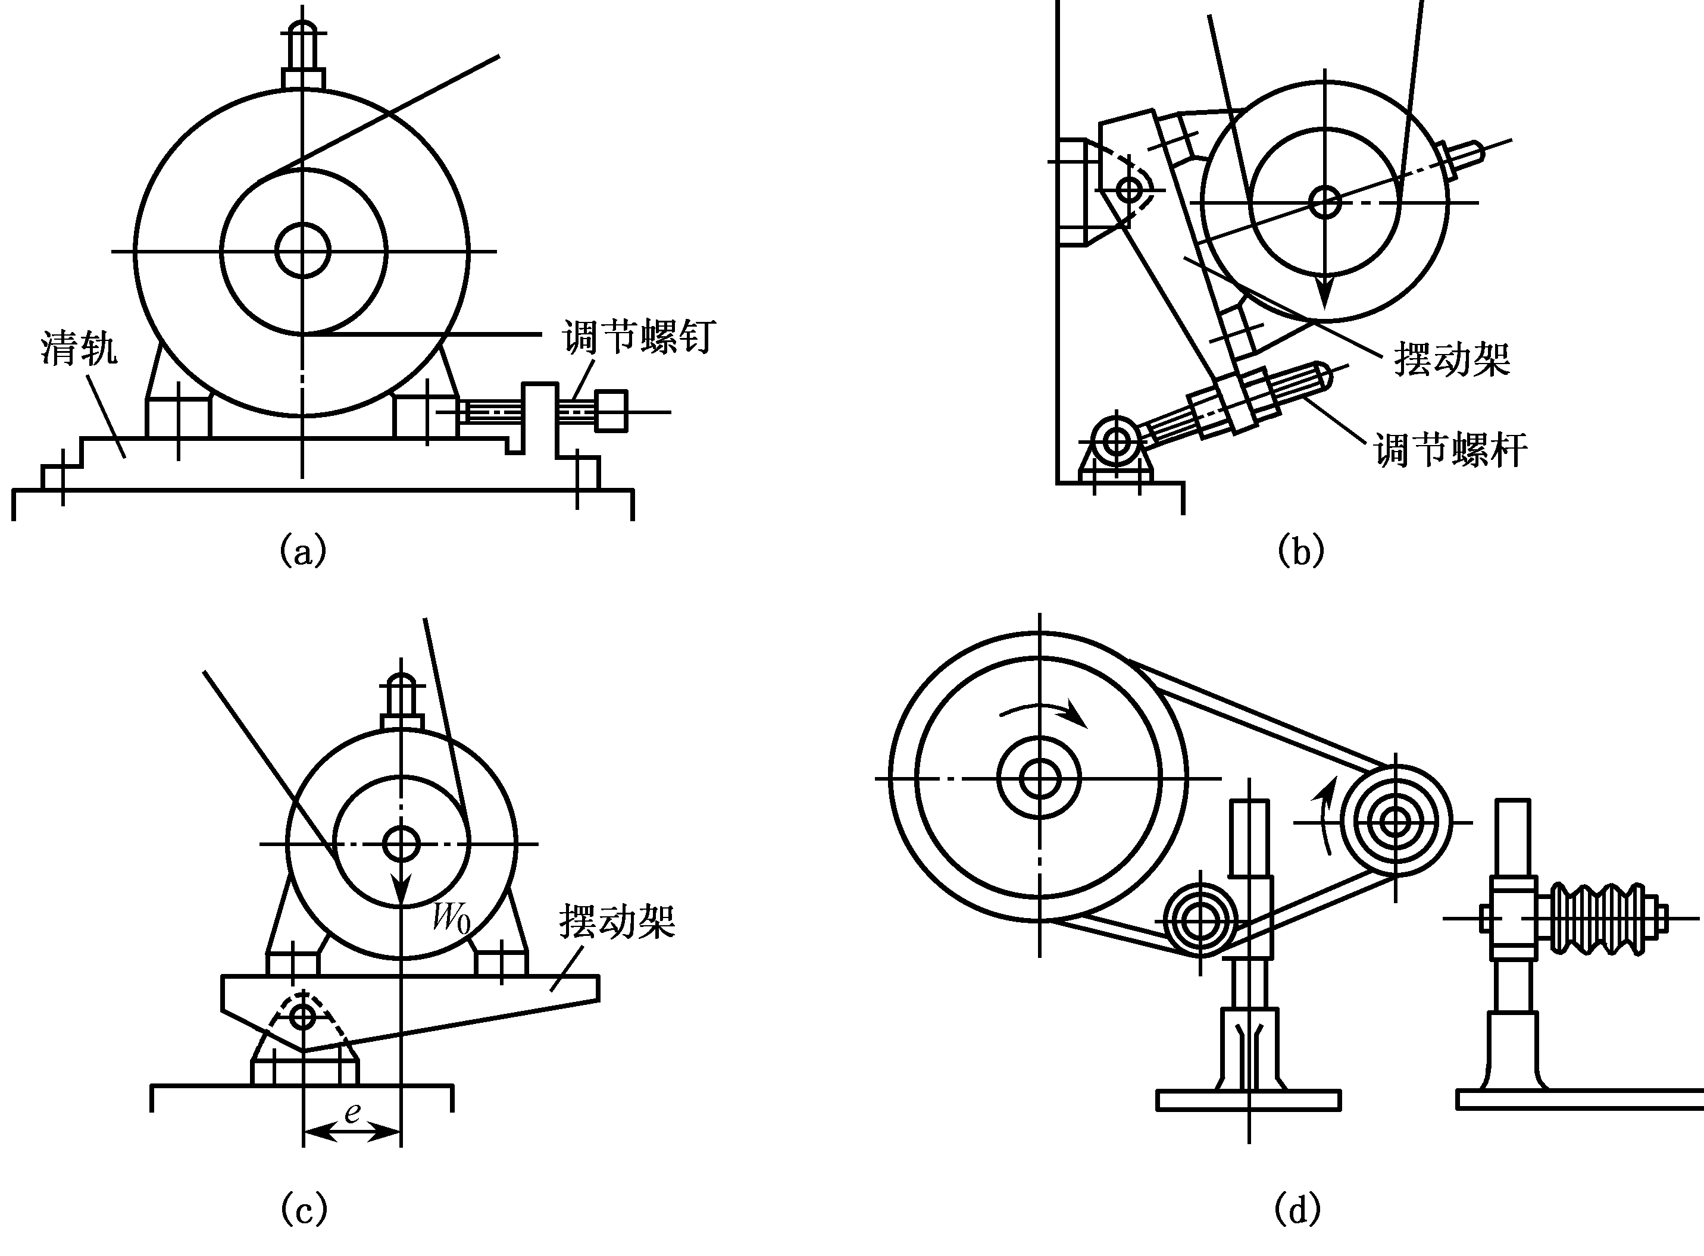
(a)(b)定期张紧装置 ；（c）自动张紧装置 ； (d)利用张紧轮方式

Slide 21
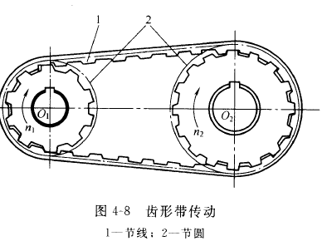
同步齿形带传动
无滑动，能保证正确的传动比, 且较高，10
初拉力较小，轴和轴承上所受的载荷小
带薄而轻，强力层强度高，结构紧凑，允许的线速度较高40m/s，功率可达200kW。
效率较高，0.98。
带及带轮价格较高，制造、安装要求高。

Slide 22
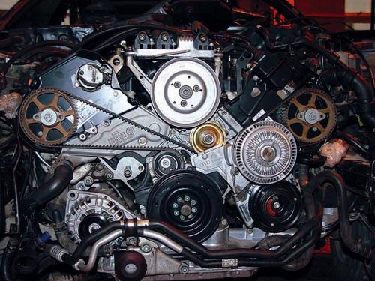
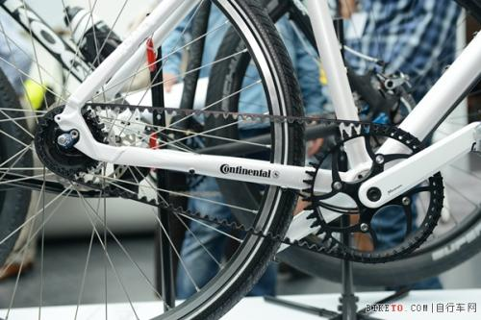

Slide 23
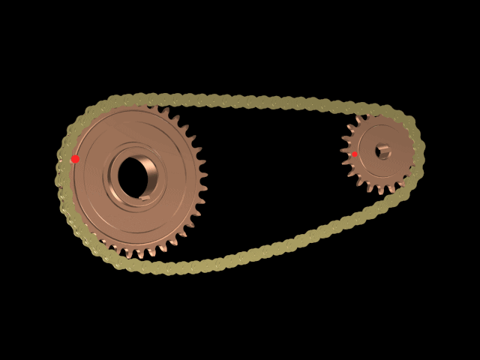
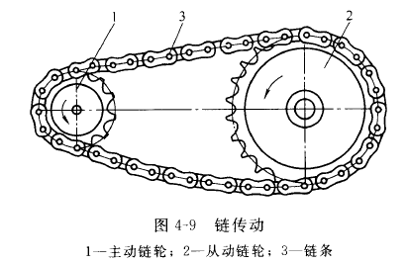
链传动
链传动的组成
由主动轮、从动轮和绕在链轮上的链条组成。
靠链条与链轮之间的啮合来传递两平行轴之间的运动和动力，属于具有啮合性质的强迫传动。

Slide 24
链传动的特点
能保证准确的平均传动比。
作用在轴上的压力较小。
能在高温、油污等恶劣环境工作。
不能保证瞬时传动比恒定，有冲击和噪音。
链传动的传动比i≤8，中心距a≤5~6m，传递功率P≤100KW，圆周速度v≤15m/s，传动效率闭式η=0.95~0.98，开式0.9～0.93

Slide 25
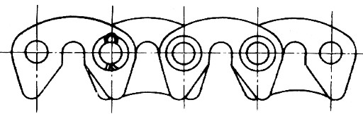
链条
常用链条有滚子链、套筒链、齿形链
滚子链由内链板，外链板，销轴，套筒和滚子组成。

Slide 26
链条
滚子链可做成多排，排数越多，传动能力越大。

Slide 27
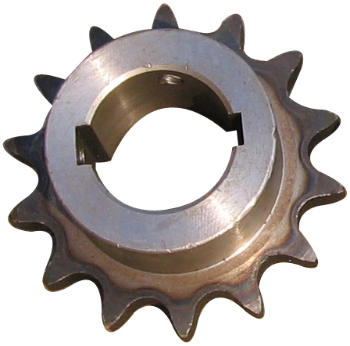
链轮
链轮的齿形应保证链节能平稳而自由的进入和退出齿合，并便于加工
小直径的链轮为实心
中等直径的链轮为孔板式
大直径的链轮为组合式，组合式链轮齿圈磨损后可更换

Slide 28
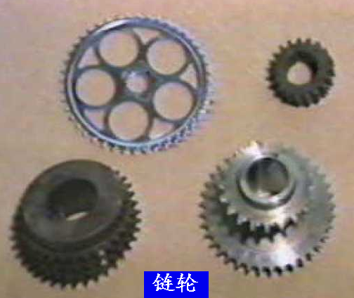
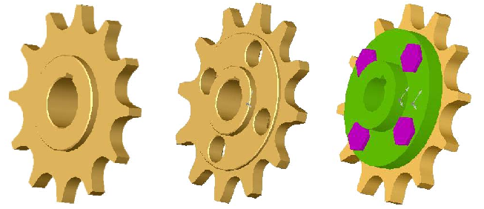
实心式 腹板式 齿圈组合式

Slide 29
链轮
链轮应有足够的接触强度和耐磨性
小齿轮的齿数多，所以要求的材质比大齿轮高
材质为Q235、Q237、45、ZG310-570、HT200、重要的齿轮可使用合金钢如12Cr、40Cr、 35CrMo

Slide 30
链传动张紧装置
增大两轮的中心距
用张紧装置张紧

Slide 31
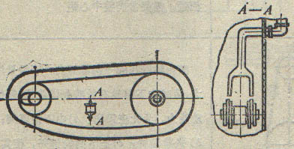
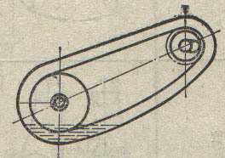
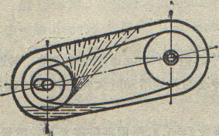
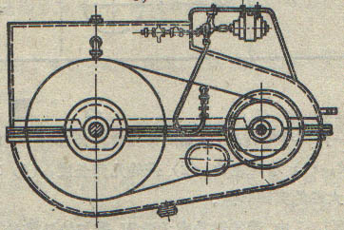
链传动的润滑
油壶加油
油浴润滑
飞溅润滑
油泵

